Slide 1




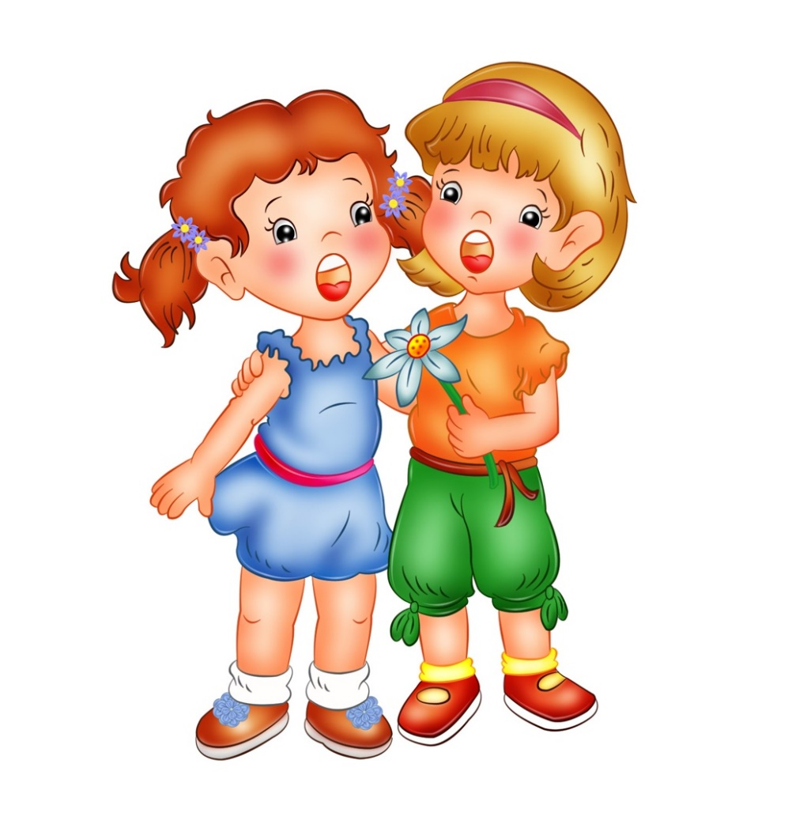
Выполнила:
Учитель-логопед
Жидких Е.В

Slide 2

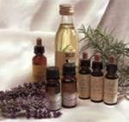
Ароматерапия— лечение с помощью эфирных масел разных растений.
Цели аромотерапии:
нормализовать мышечный тонус;
повышать работоспособность, настроение,уверен- ность в себе.

Slide 3
Фитотерапия - лечение с помощью лекарственных
растений для:
восстановления умственной и физической
работоспособности;
устранения усталости, вялости, астенического
синдрома;
профилактики нарушений мозгового
кровообращения;
устранения бессонницы, нервозности;
профилактики и устранения расстройств памяти;
восстановления мышечного тонуса.

Slide 4
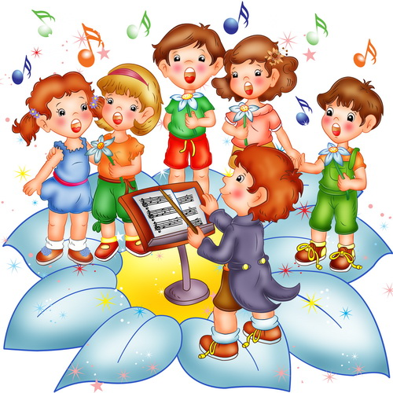
Музыкотерапия способствует
улучшению общего
эмоционального состояния
детей;
улучшению исполнения качества движений (развиваются
выразительность,
ритмичность, координация, плавность);
коррекции и развитию ощущений, восприятий, представлений;
стимуляции и речевой функции;
нормализации
просодической стороны речи (тембр, темп, ритм,
выразительность интонации).

Slide 5
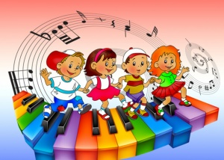
На занятиях используем элементы музыкотерапии:
прослушивание музыкальных произведений;
ритмические движения под музыку;
пропевание чистоговорок.

Slide 6

Песочная терапия дает колоссальный эффект:
усиливается желание ребёнка узнавать что-то новое,
экспериментировать и работать самостоятельно;
развивается тактильная чувствительность как основа
«ручного интеллекта»;
более гармонично и интенсивно развиваются все
познавательные функции, а главное для нас - речь и
моторика;
совершенствуется предметно-игровая деятельность,
что способствует развитию коммуникативных навыков ребёнка.

Slide 7
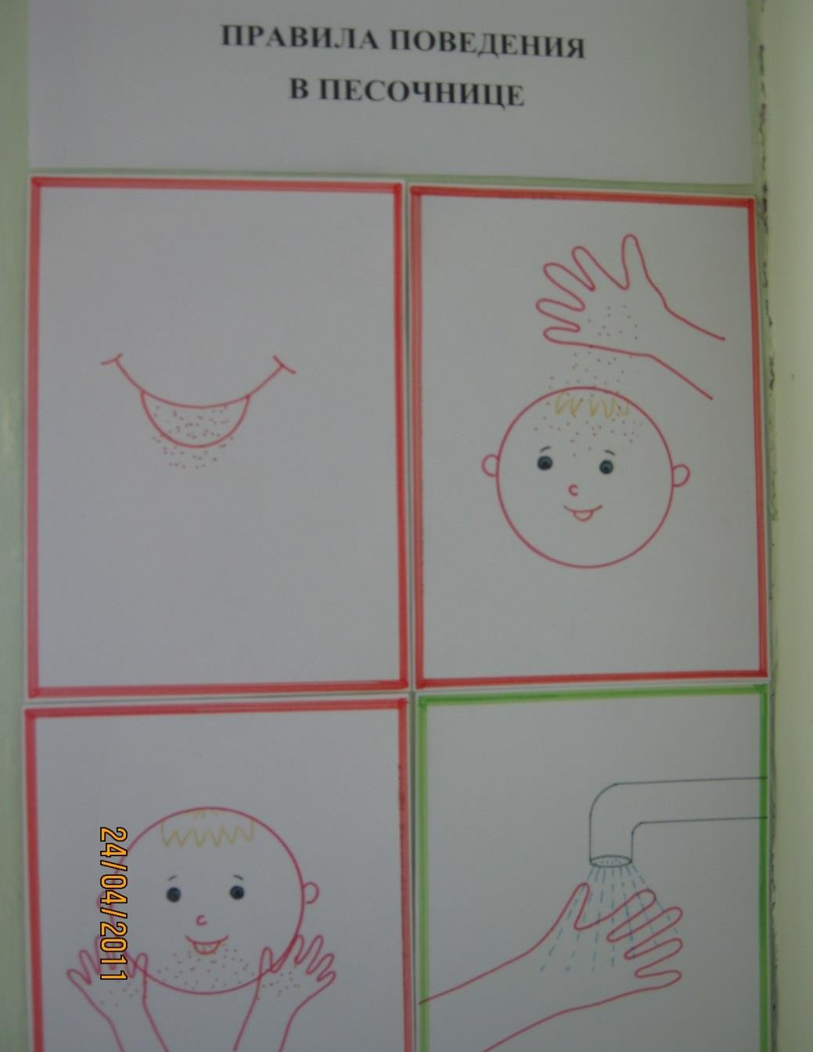
Правила поведения в песочнице

Slide 8
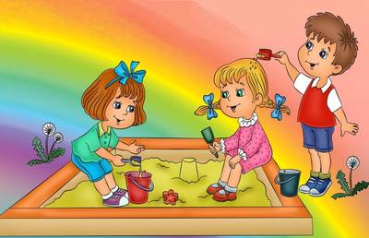
Частичный перенос логопедических занятий в песочницу, даёт больший воспитательный и образовательный эффект, нежели стандартные формы обучения.

Slide 9

Игры с пальчиками
«пальчиковый бассейн»;
игры с поролоновыми и резиновыми мячами;
различные виды самомассажа кистей рук, пальцев;
упражнения с волчком;
упражнение «Строители»;
упражнения с грецкими орехами, шестигранными карандашами;
су-джок терапия.

Slide 10

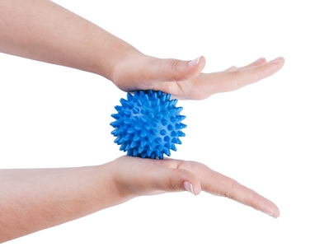
Су-джок терапия
направлена на нормализацию мышечного тонуса (который как правило нарушен при
дизартрических расстройствах речи) и улучшение
психоэмоционального состояния детей.
Су-джок терапия – это высокая эффективность, безопасность и простота, наилучший метод самопомощи, существующий в настоящее время.
счм

Slide 11
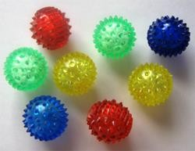
Массажер состоит из шарика в виде ежика и 2-х массажных колец из пружиной проволоки.
Шариком ребенку воздействуют на пальчики, кисти, ладошки рук, прокатывая его между ними.
Пружинные кольца надеваются
на пальчики ребенка и
прокатываются по ним, массируя каждый пальчик.
У ребенка повышается тонус мышц, происходит прилив крови к конечностям. В следствие этого происходит улучшение мелкой моторики и чувствительности конечностей ребенка.

Slide 12
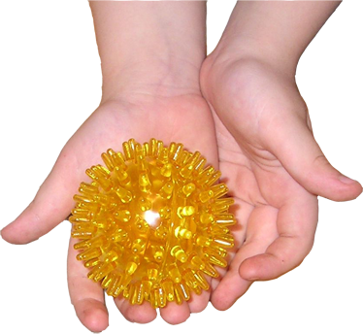
При использовании массажного шарика, советуем вам каждое движение рук представить в форме сказки и ваш малыш охотно и с удовольствием будет играть.

Slide 13
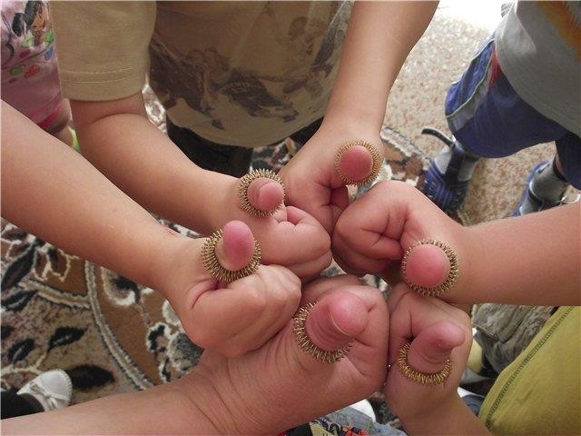
С помощью колец («ёжиков») удобно массировать пальцы
для благотворного влияния на весь организм.

Slide 14

Арттерапия
Изотерапия
(рисование, лепка)
Библиотерапия
(чтение литературы)
Имаготерапия
(театрализация)
Куклотерапия
Сказкотерапия

Slide 15


Сказка дает прекрасные образцы речи, подражание которым позволяет ребенку успешно овладеть родным языком.
Дети с удовольствием запоминают небольшие по объему стихотворные формы, которые могут повторяться в процессе рассказывания сказок несколько раз.

Slide 16

Сказкотерапия способствует автоматизации и дифференциации звуков в связной речи детей дошкольников.
Название сказки | Приговорки¸ прибаутки, песенки — повторы | Автоматизация и дифференциация звуков
«Колобок» | Я колобок, колобок, румяный бок, Я от бабушки ушел, Я от дедушки ушел, Я от зайца ушел, Я от волка ушел, | «ш» «л»

Slide 17
«Теремок» | Я мышка-норушка, Я лягушка-квакушка, Я комар-пискун, Я зайка-побегайка, Я лисичка-сестричка, Я мишка косолапый. | «с» — «ш»
«Лисичка со скалочкой» | Лягу на лавочку, Хвостик под лавочку, Скалочку под печку. | «ч»

Slide 18

«Репка» | Мышка за кошку, Кошка за Жучку, Жучка за внучку, Внучка за бабушку, Бабушка за дедушку, Дедушка за репушку. | «з» — «ж» «с» — «ш»
«Заяц – Хваста» | У меня не усы, а усищи, У меня не лапы, а лапищи, У меня не зубы, а зубищи. Никого не боюсь. | «сь» — «щ»

Slide 19
Рекомендуемая литература:
Нетрадиционные методы в коррекционной педагогике (Сост. М.А. Поваляева);
Нищева Н.В. «Развивающие сказки»;
Солодова Ю.В. «Самомассаж в коррекционно-
логопедической работе с детьми дошкольного возраста с ТНР»;
Фесюкова Л.Б. «Воспитание сказкой»;
Фадеева Ю.А., Пичугина Г.А., Жилина И.И «Игры с
прищепками. Творим и говорим»;
Цвынтарный В.В. «Играем пальчиками и развиваем речь»;
Шорохова О.А. «Играем в сказку. Сказкотерапия и занятия по
развитию связной речи дошкольников» ;
Клезович О.В. «Музыкальные игры и упражнения для
развития и коррекции речи детей».

